Slide 1
СПб ГБУ «Социально-реабилитационный центр для несовершеннолетних «Прометей»
ОТЧЕТ ОБ ИТОГАХ ФИНАНСОВО-ХОЗЯЙСТВЕННОЙ ДЕЯТЕЛЬНОСТИ УЧРЕЖДЕНИЯ ЗА 2016 ГОД

Slide 2
В соответствии с ФЗ №442 « Об основах социального обслуживания граждан в Российской Федерации» от 28.12.2013г. на базе СПб ГБУ «СРЦН « Прометей» существуют две формы социального обслуживания
Формы обслуживания
СПБ ГБУ «CРЦН «Прометей»
Полустационарная форма:
Период пребывания до 4 часов, свыше 4-х часов
Рассчитана на 25 человек.
Стационарная форма:
Круглосуточное пребывание детей.
35 койко-мест

Slide 3
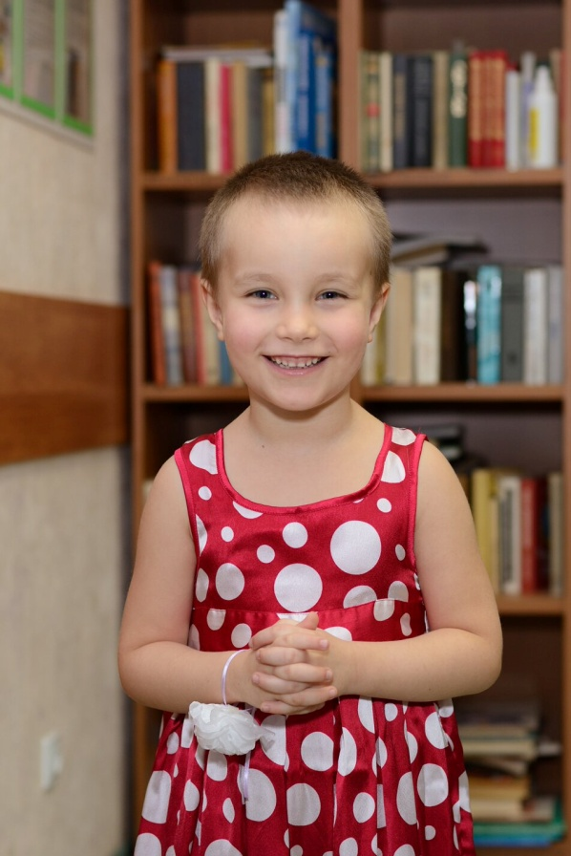
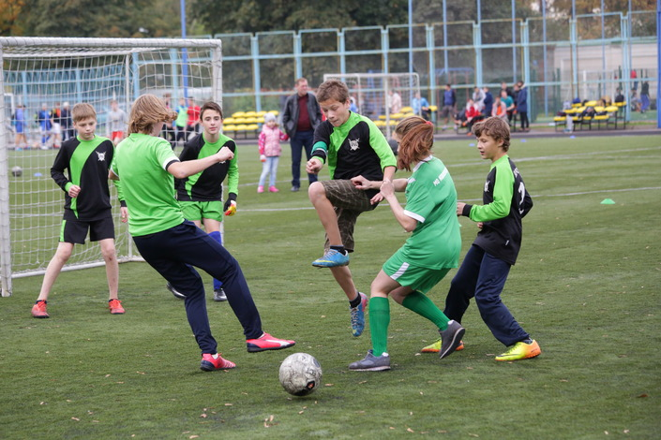
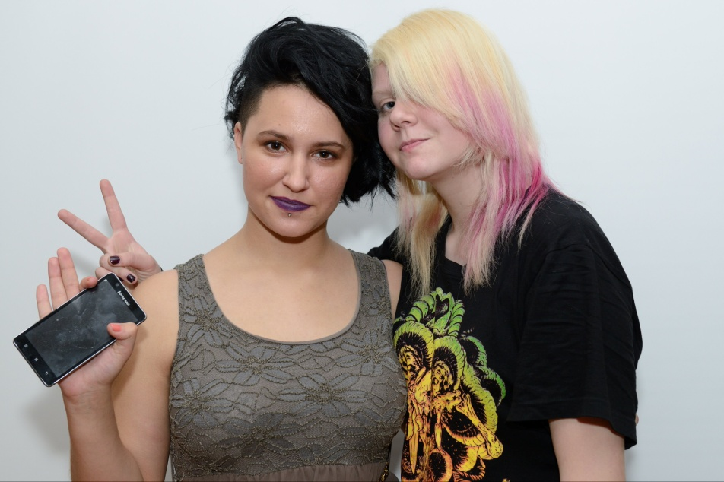
Клиенты
СПБ ГБУ «CРЦН «Прометей»
несовершеннолетние:
находящиеся в социально-опасном положении,
оставшиеся без попечения родителей,
испытывающие трудности в социальной адаптации,
при наличии внутрисемейного конфликта или насилия в семье,
при отсутствии работы, средств существования у родителей,
при иных обстоятельствах, которые могут быть признаны ухудшающими или способными ухудшить условия жизнедеятельности ребенка.

Slide 4
Услуги
СПБ ГБУ «CРЦН «Прометей»
05
Социально -правовые
04
01
Социально-педагогические
Социально-бытовые, трудовые
03
02
Социально-психологические
Социально-медицинские

Slide 5
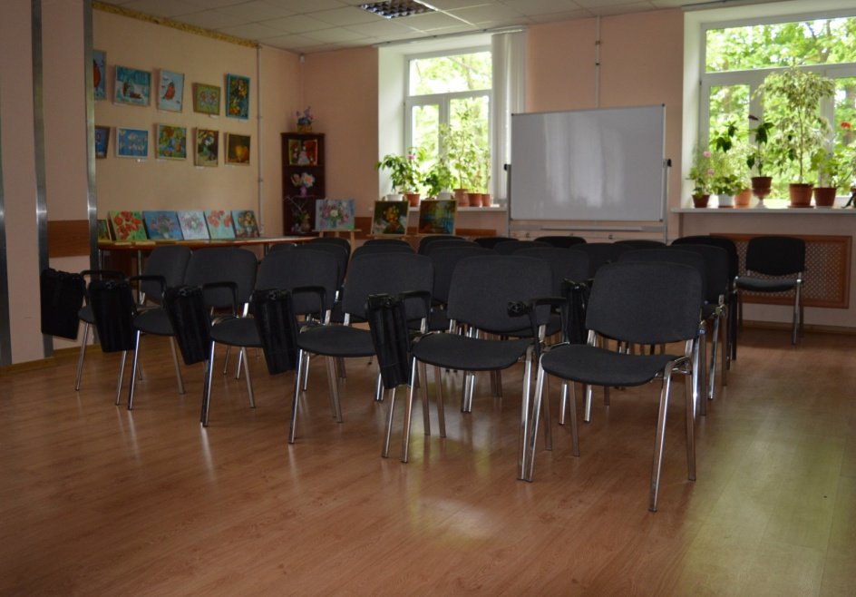
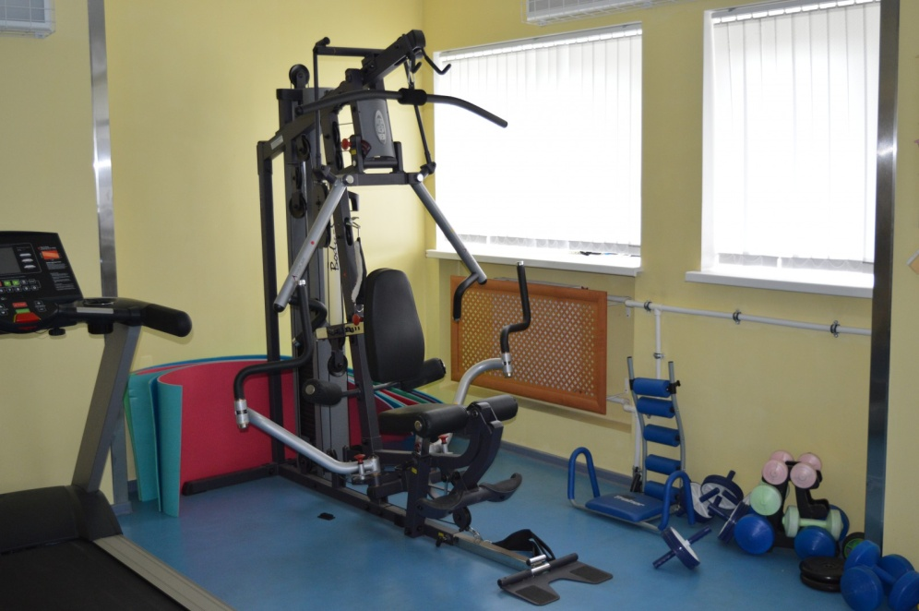
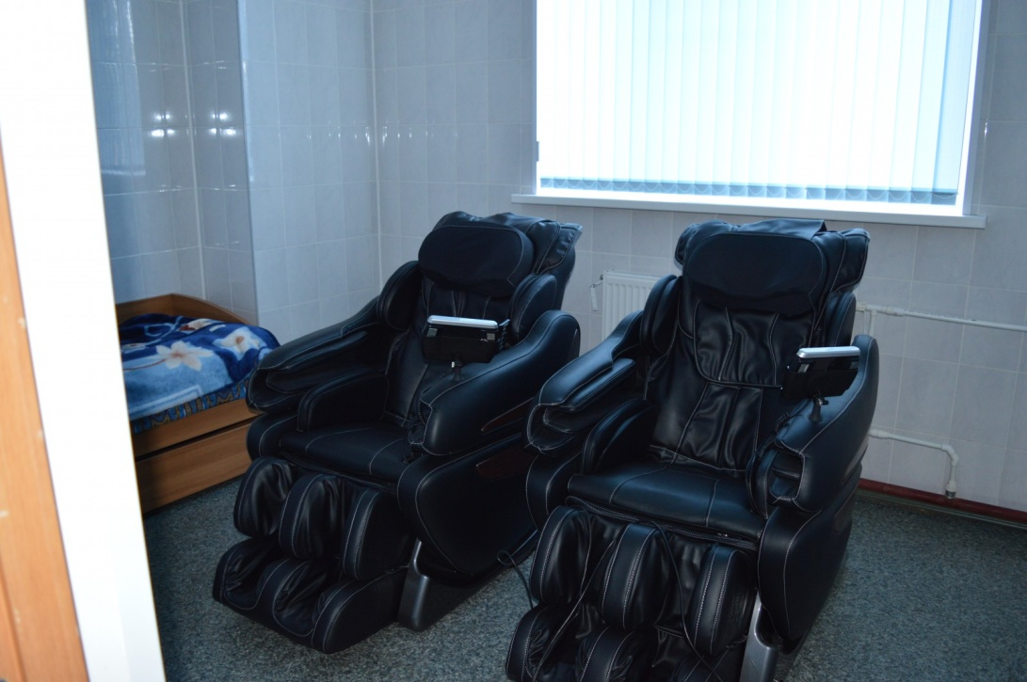
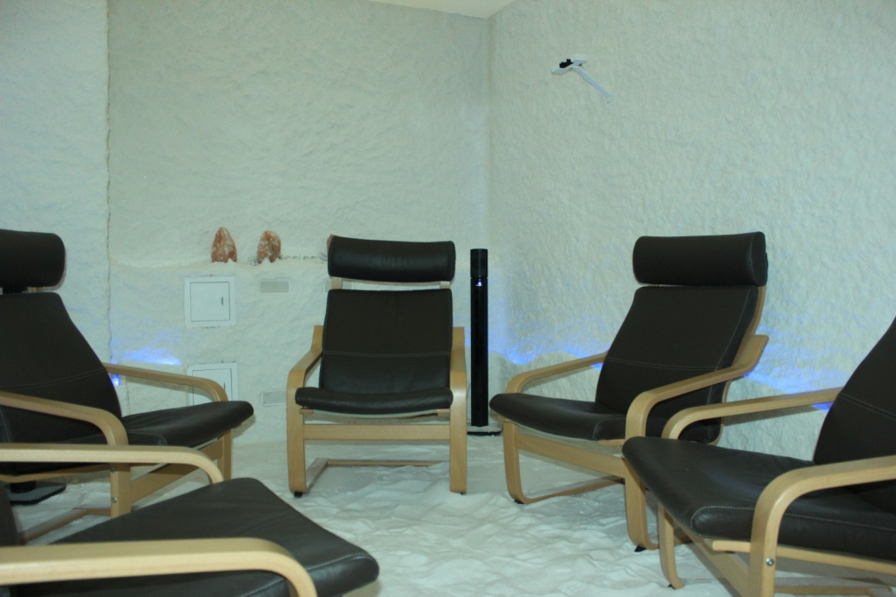
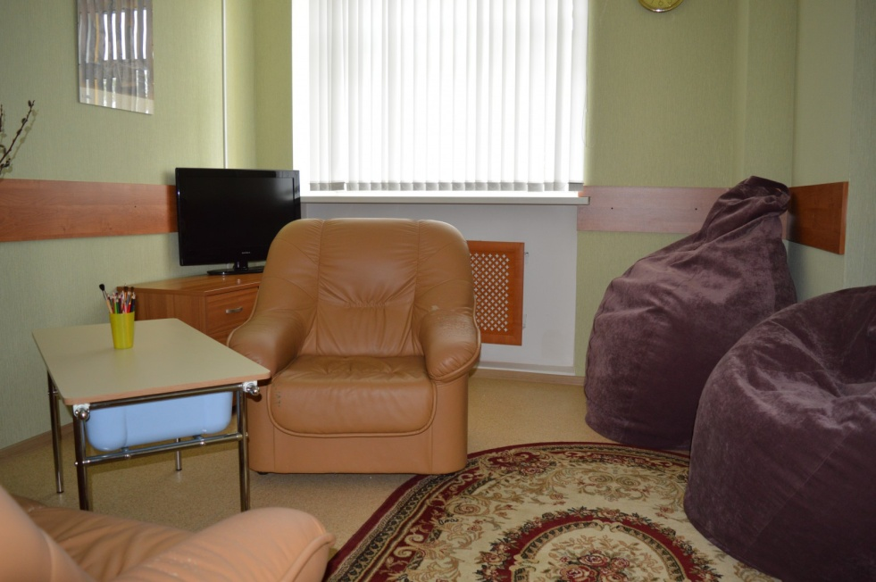
СПБ ГБУ «CРЦН «Прометей»

Slide 6
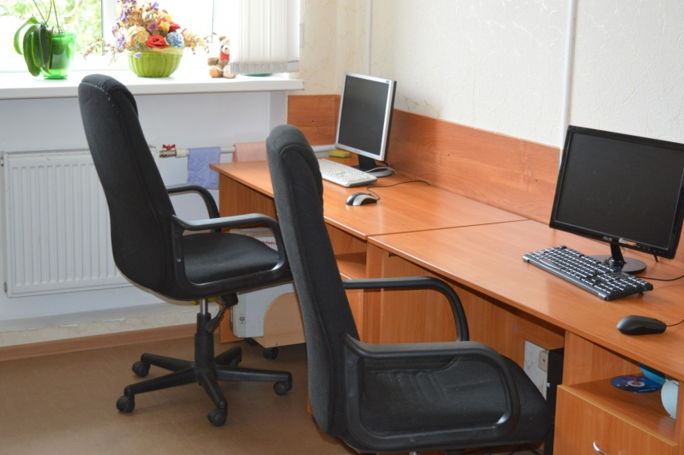
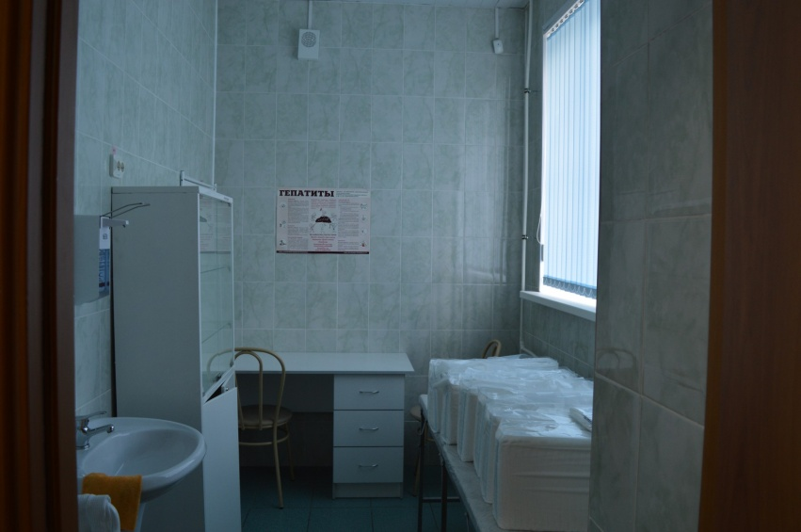
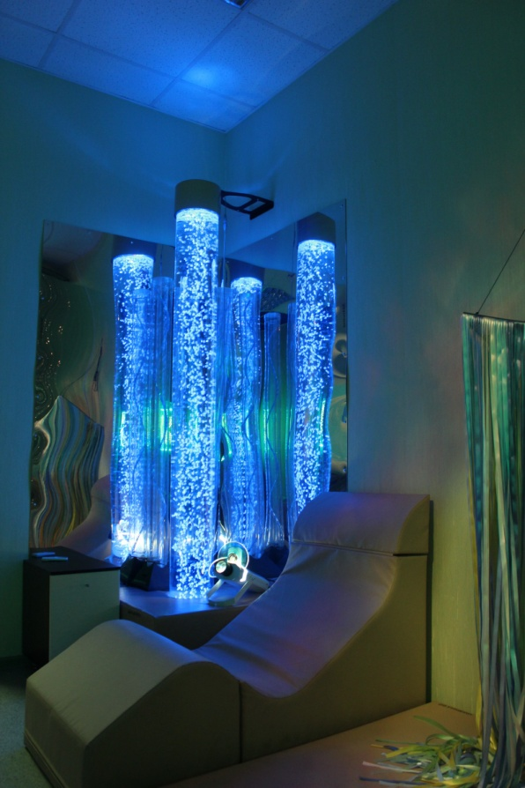
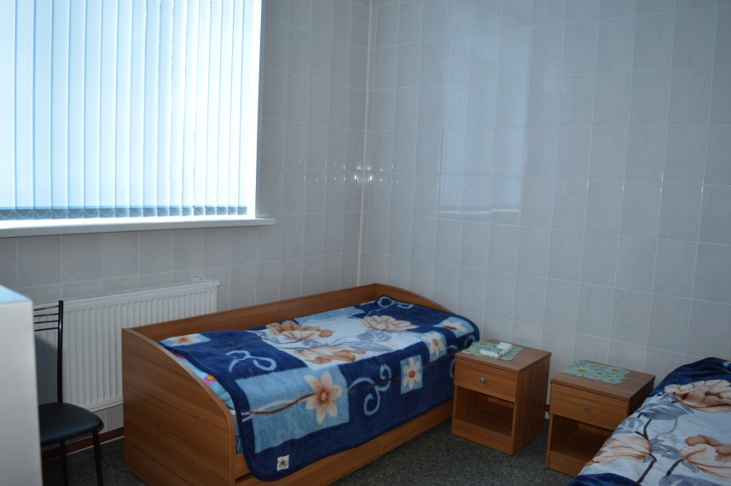
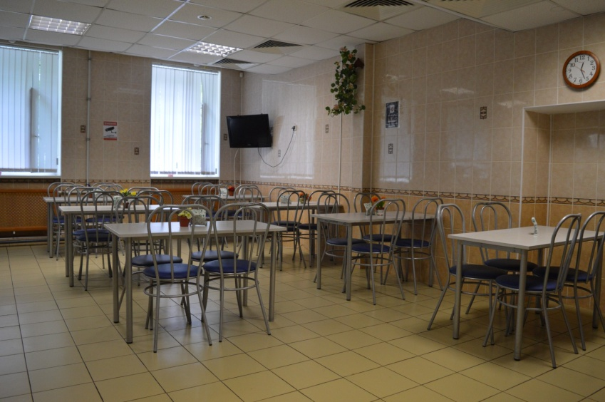
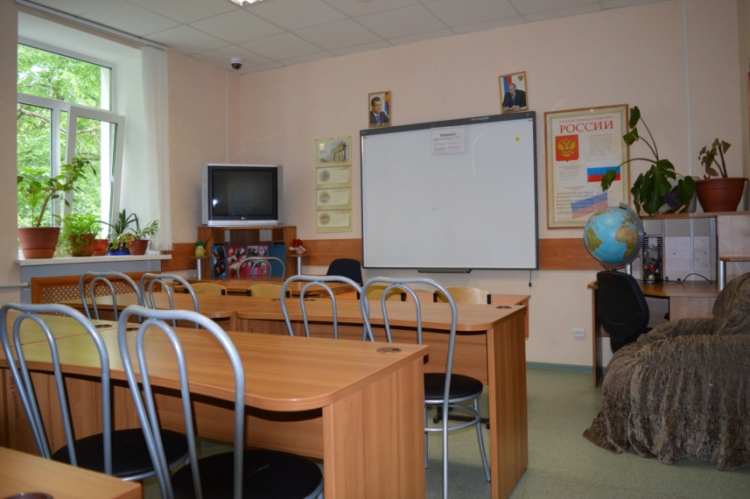
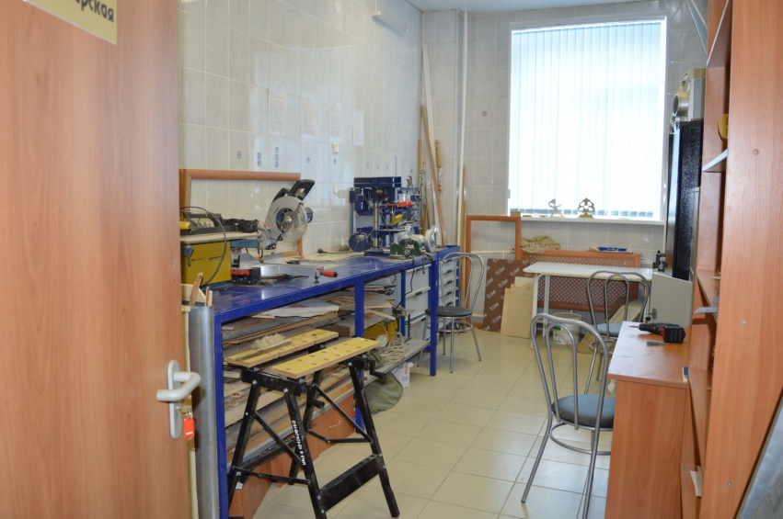
СПБ ГБУ
«CРЦН «Прометей»

Slide 7
Отделения учреждения
СПБ ГБУ «CРЦН «Прометей»
В учреждении функционируют
7 отделений
Приемное
Стационарное
Социально-правовое
Орг. методическое
Отделения
1
2
3
4
5
6
7
Социальной диагностики
Социальная гостиница
Отделение
дневного пребывания

Slide 8
Государственное задание
СПБ ГБУ «CРЦН «Прометей»
Государственное задание на оказание государственных услуг на 2016 год выполнено в полном объеме.

Slide 9
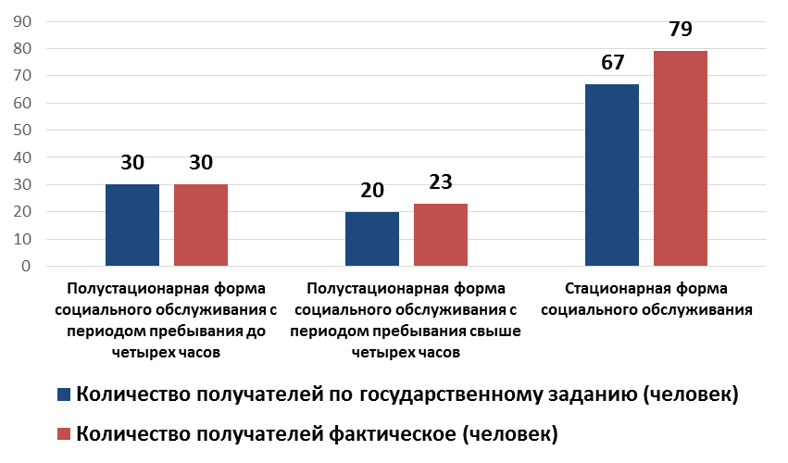
Государственное задание
СПБ ГБУ «CРЦН «Прометей»
Выполнение государственного задания по разным формам социального обслуживания

Slide 10
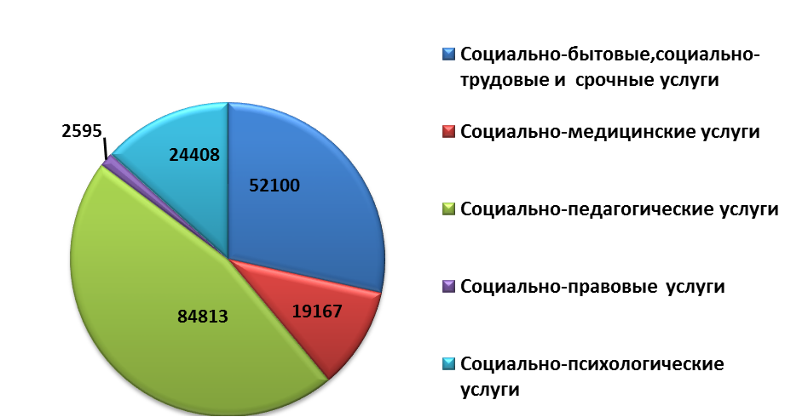
Государственное задание
СПБ ГБУ «CРЦН «Прометей»
В 2016 году было оказан 187 083 социальных услуг, из них:

Slide 11
Контингент воспитанников
СПБ ГБУ «CРЦН «Прометей»
1
2
3
Интеллектуальное развитие в норме - 22% воспитанников; снижение учебной мотивации у 78%.
В 2016 году 65% несовершеннолетних обучались в специализированных школах 7, 8 вида.
Противоправные действия совершали 32% подростков,
85% пробовали спиртные напитки,
91% курили,
73% совершали самовольные уходы из дома.
10 % воспитанников имеют инвалидность по психиатрии,
54 % - состоят на учете в психоневрологичес-ком диспансере

Slide 12
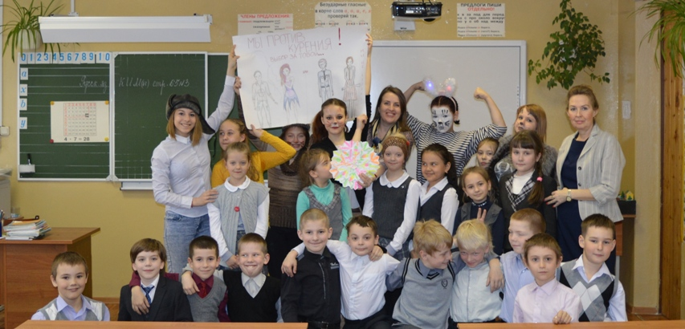
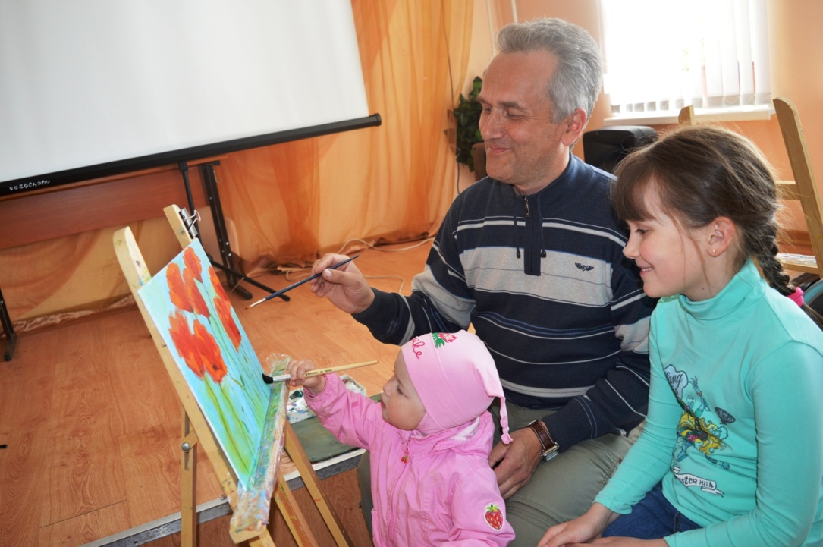
Художественно-эстетическое направление
СПБ ГБУ «CРЦН «Прометей»
14.05.2016 г. для воспитанников и их родителей прошел мастер-класс рисование маслом на тему: «Счастье моей семьи».
19.04.2016 г. в рамках театральной студии воспитанники «СРЦН «Прометей» представили ученикам 2 «Б» класса ГБОУ СОШ № 354 Московского района (ул. Взлетная, д. 5, к. 1) постановку о вреде табака на сюжет русской народной сказки «Колобок».

Slide 13
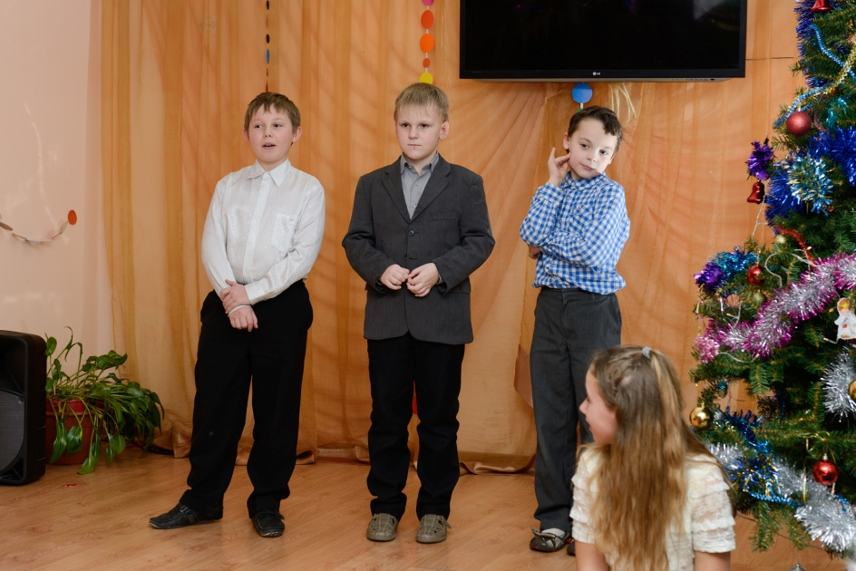
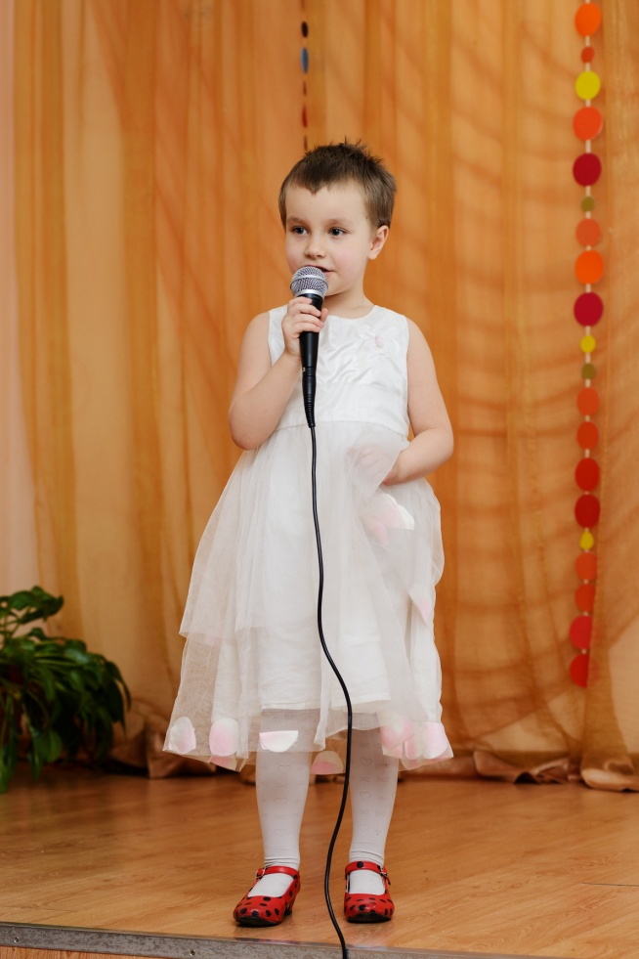
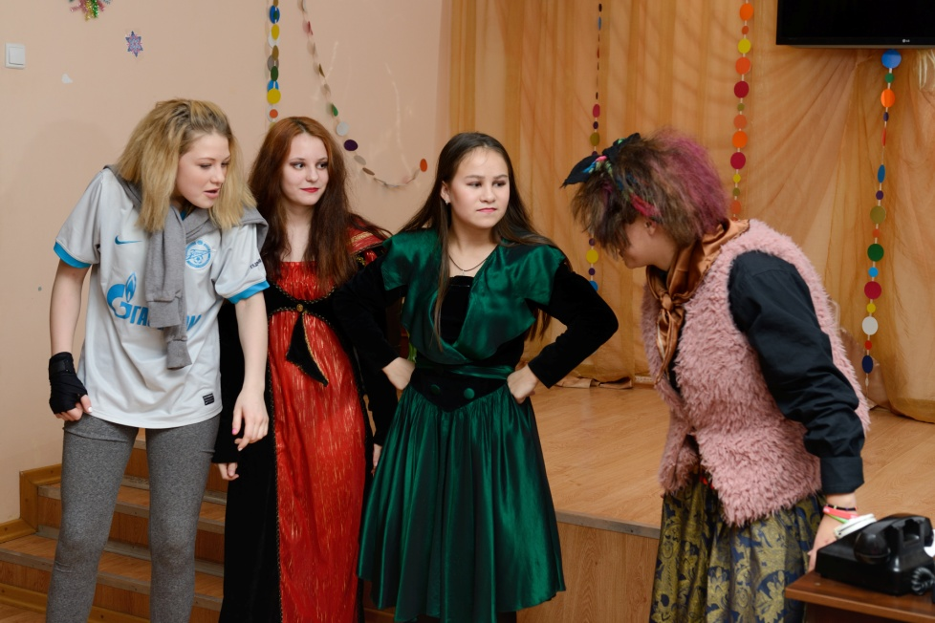
Художественно-эстетическое направление
СПБ ГБУ «CРЦН «Прометей»
22.12.2016г. новогоднее мероприятие «Новогодние приключения в сказочной стране».

Slide 14
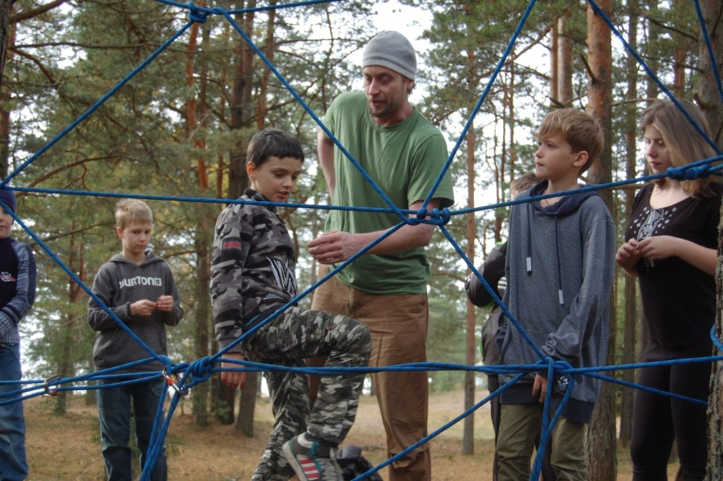
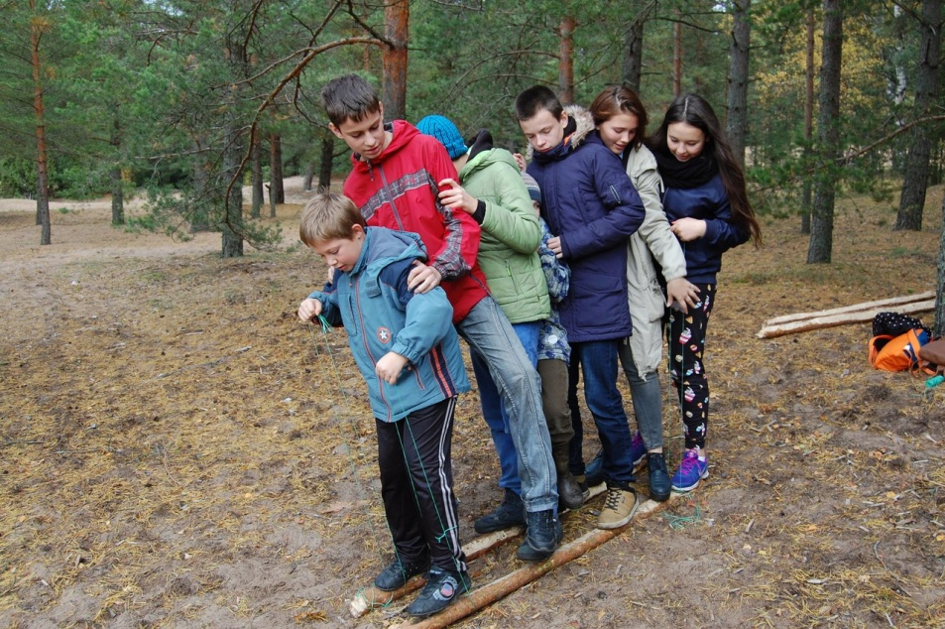
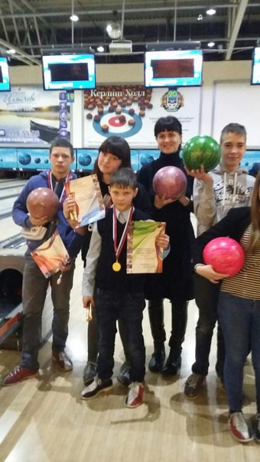
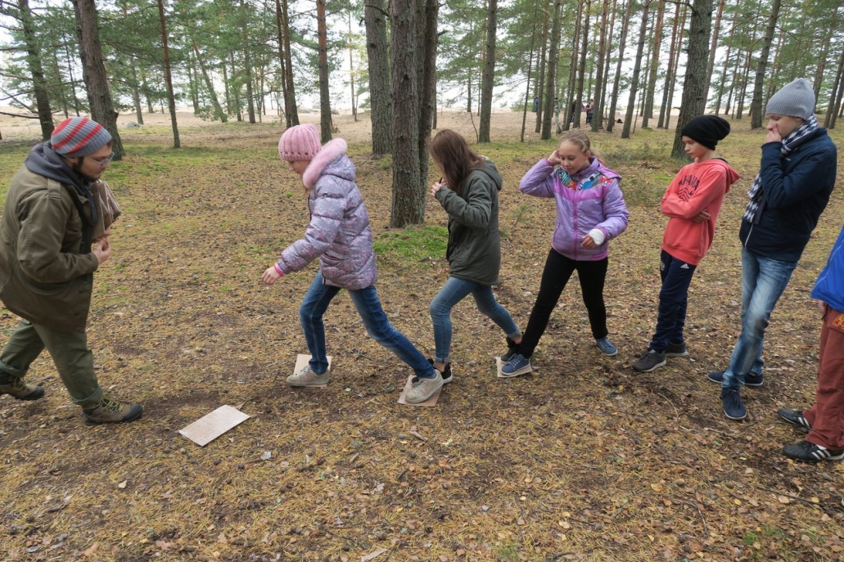
Спортивно-оздоровительное
направление
СПБ ГБУ «CРЦН «Прометей»
02.10.2016 г. ежегодный Туристический слет, проводимый «Витязями Санкт-Петербурга»
18.02.2016 г. турнир по боулингу среди подростков, посвященный Дню Защитника Отечества – 23 февраля.

Slide 15
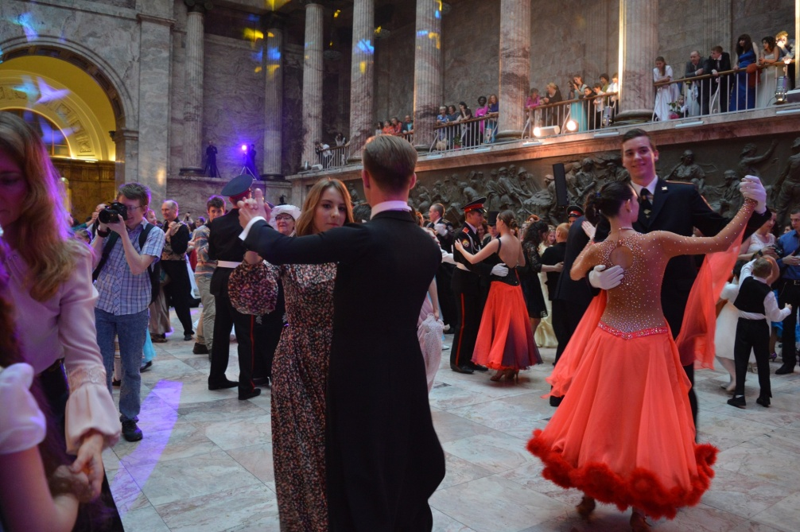
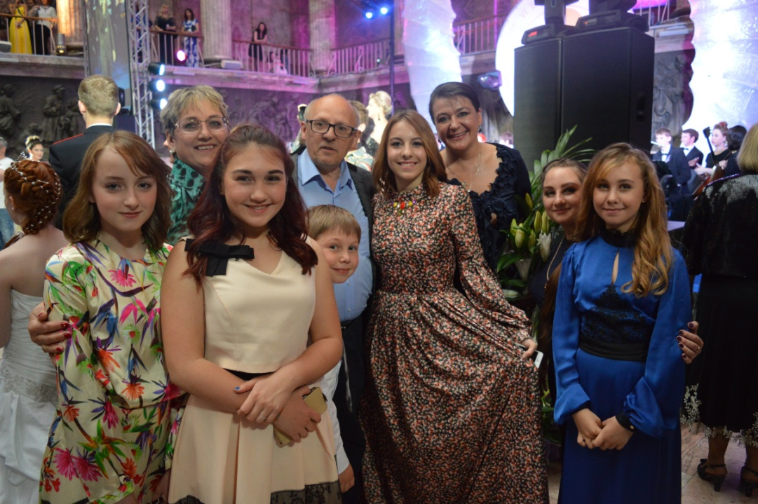
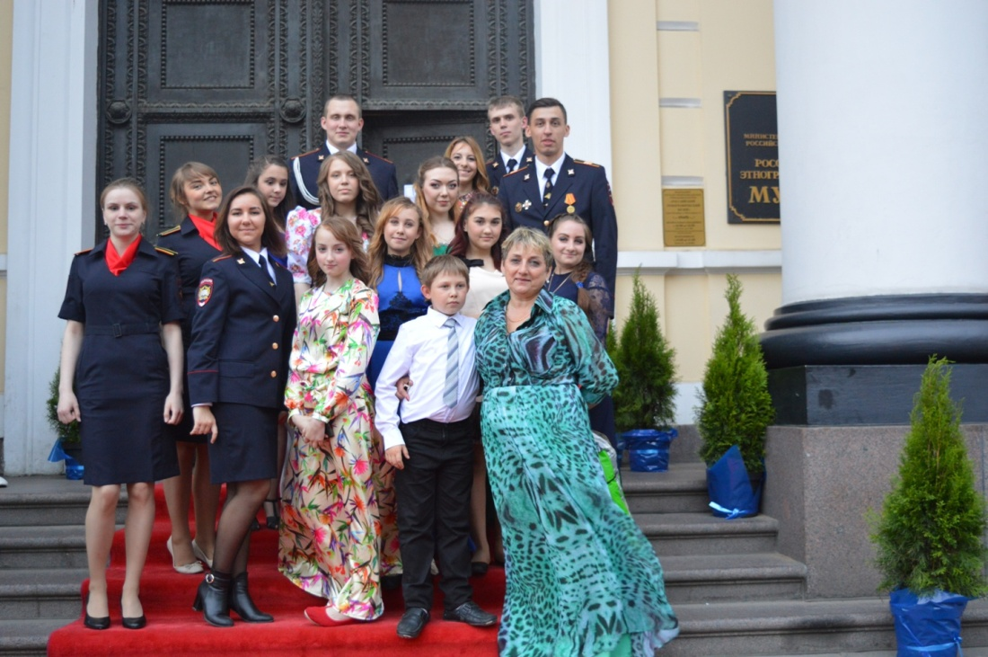
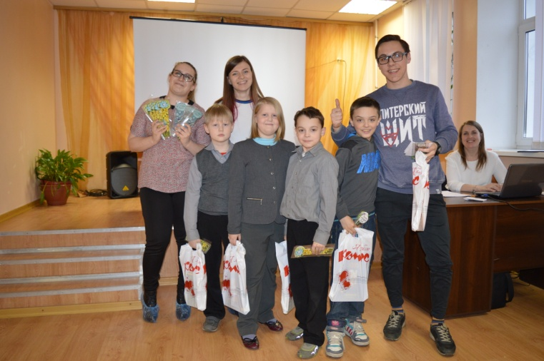
Культурно-образовательное
направление
СПБ ГБУ «CРЦН «Прометей»
21.05.2016 г. VI Благотворительный «Северный бал», который проводился в Российском Этнографическом музее Санкт-Петербурга (ул. Инженерная, дом 4).
31.03.2016 г. поэтический вечер

Slide 16
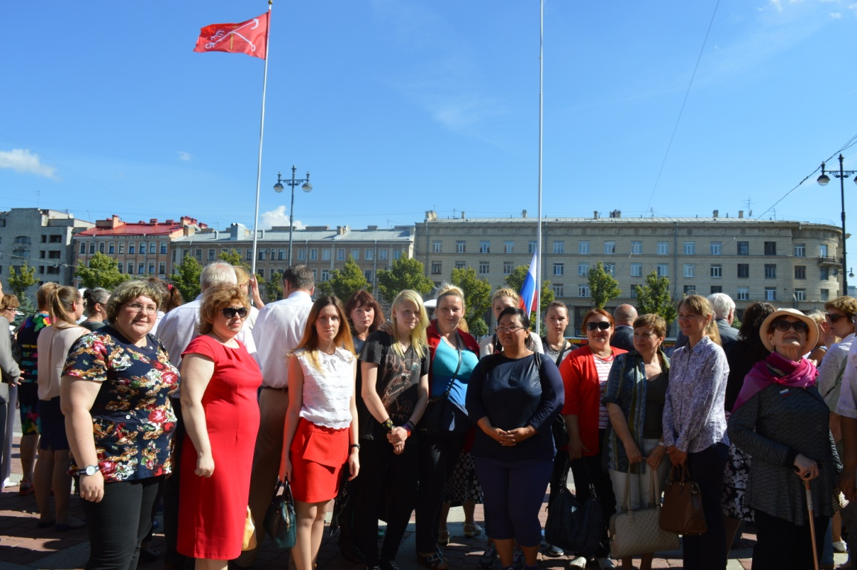
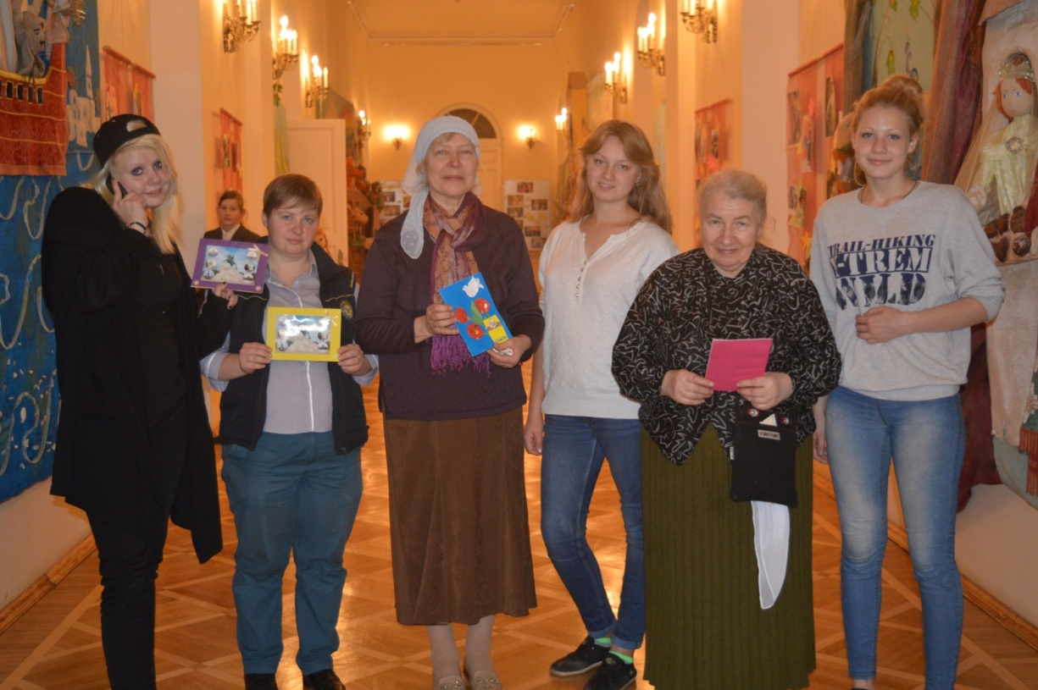
Общественно-патриотическое
направление
СПБ ГБУ «CРЦН «Прометей»
01.10.2016 г. социальная акция поздравлений «Чтоб чувства добрые согрели», посвященная Международному Дню пожилых людей
22.08.2016 г. торжественное мероприятие, посвященное Дню Государственного флага Российской Федерации

Slide 17
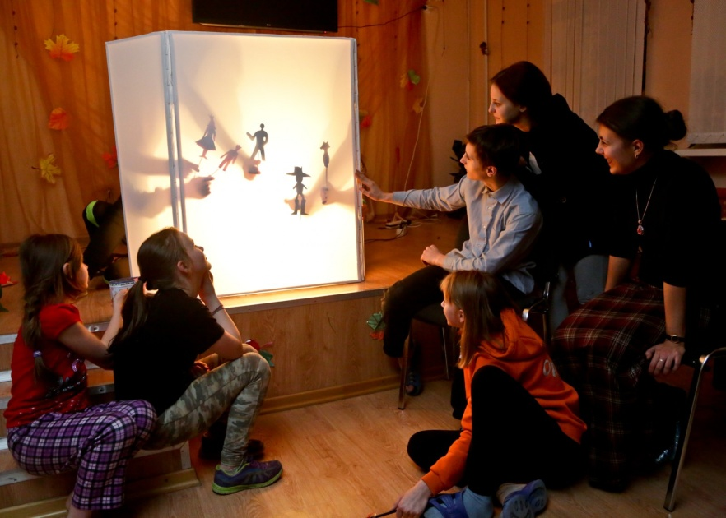
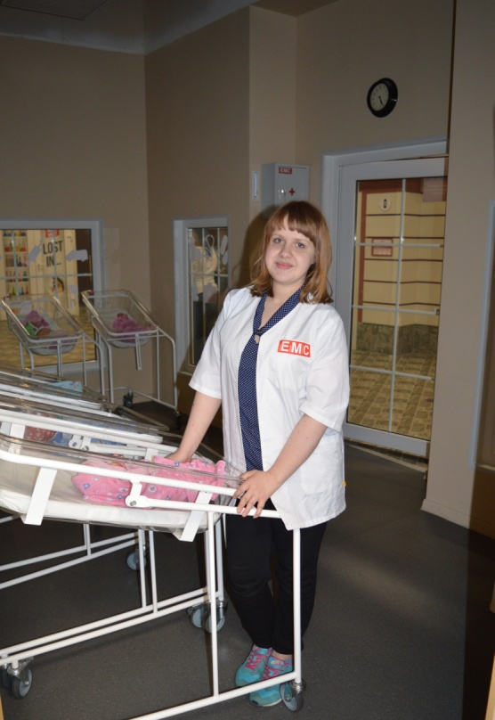
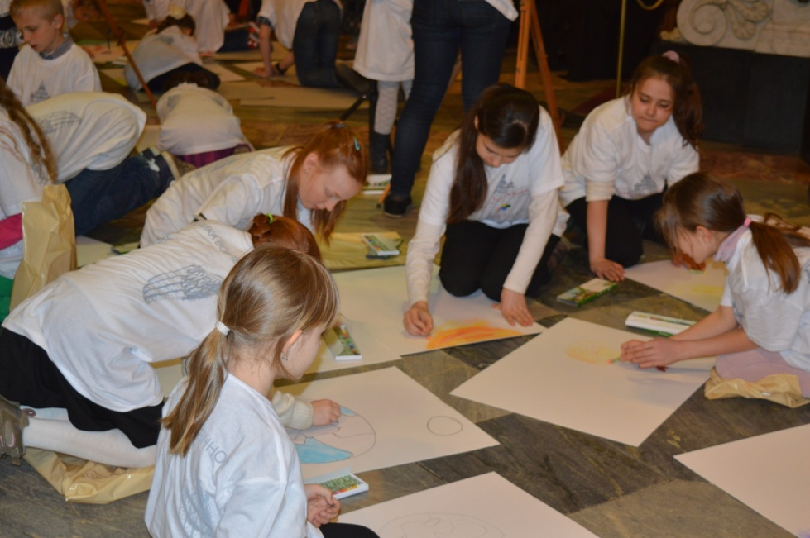
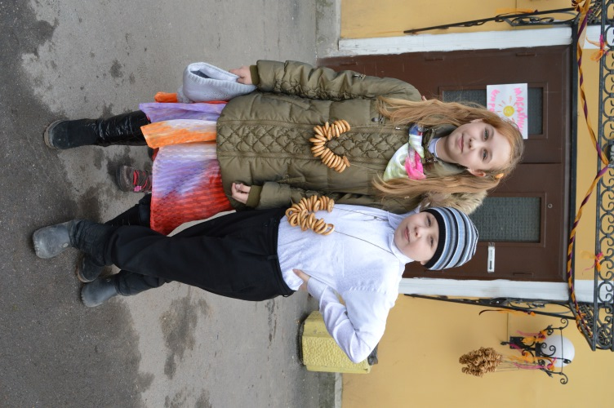
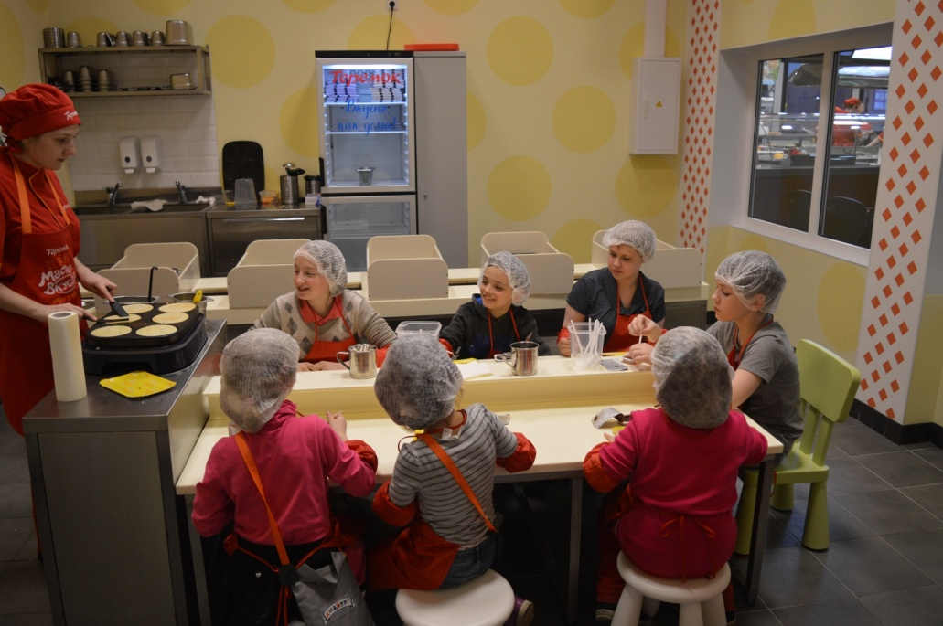
Психолого-коммуникативное
направление
СПБ ГБУ «CРЦН «Прометей»

Slide 18
Динамика социальной реабилитации
воспитанников
СПБ ГБУ «CРЦН «Прометей»
100 % воспитанников посещают образовательные учреждения.
73% воспитанников по окончании сроков пребывания были менее склонны к обвинениям в адрес родных и самообвинениям.
Состав воспитанников, досрочно возвращенных в семью с положительным результатом реабилитации в 2016 году из СРЦН, увеличился на 31% от общего количества.
Состав воспитанников, состоявших на учете в ОДН сократился на 50%

Slide 19
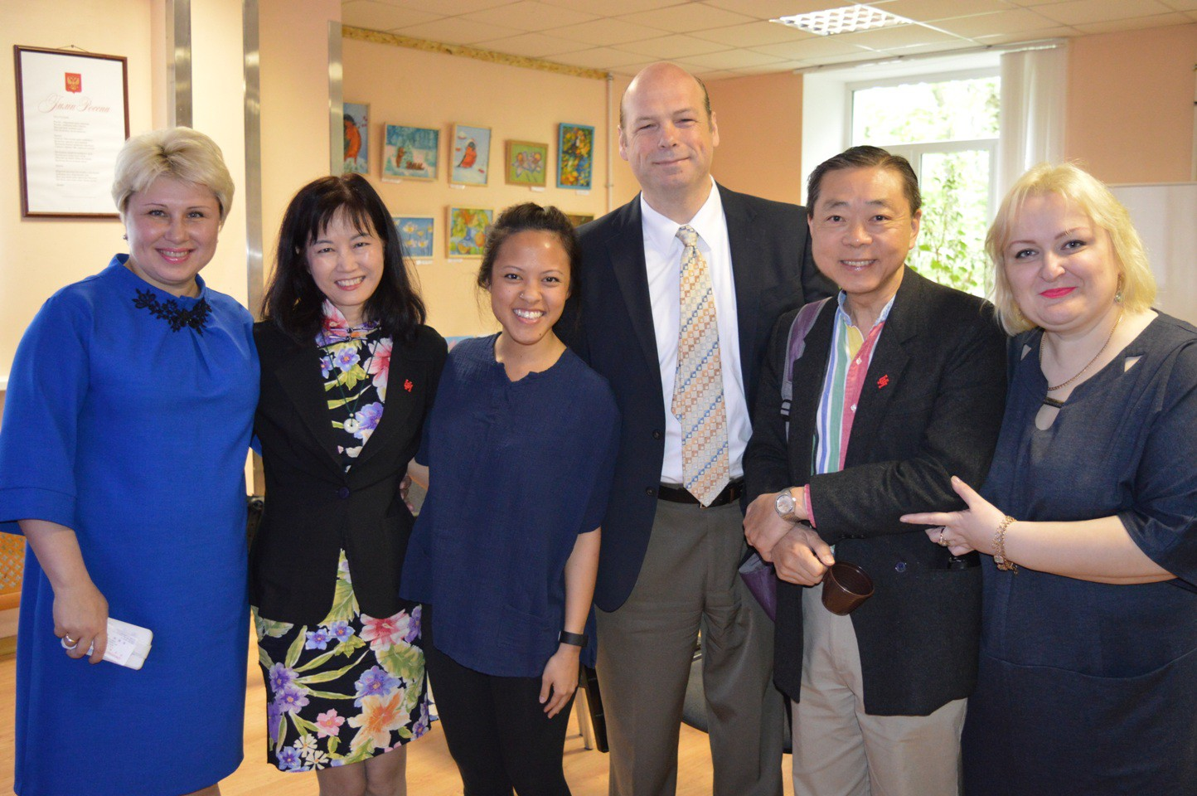
Встречи с зарубежными
коллегами
СПБ ГБУ «CРЦН «Прометей»

Slide 20
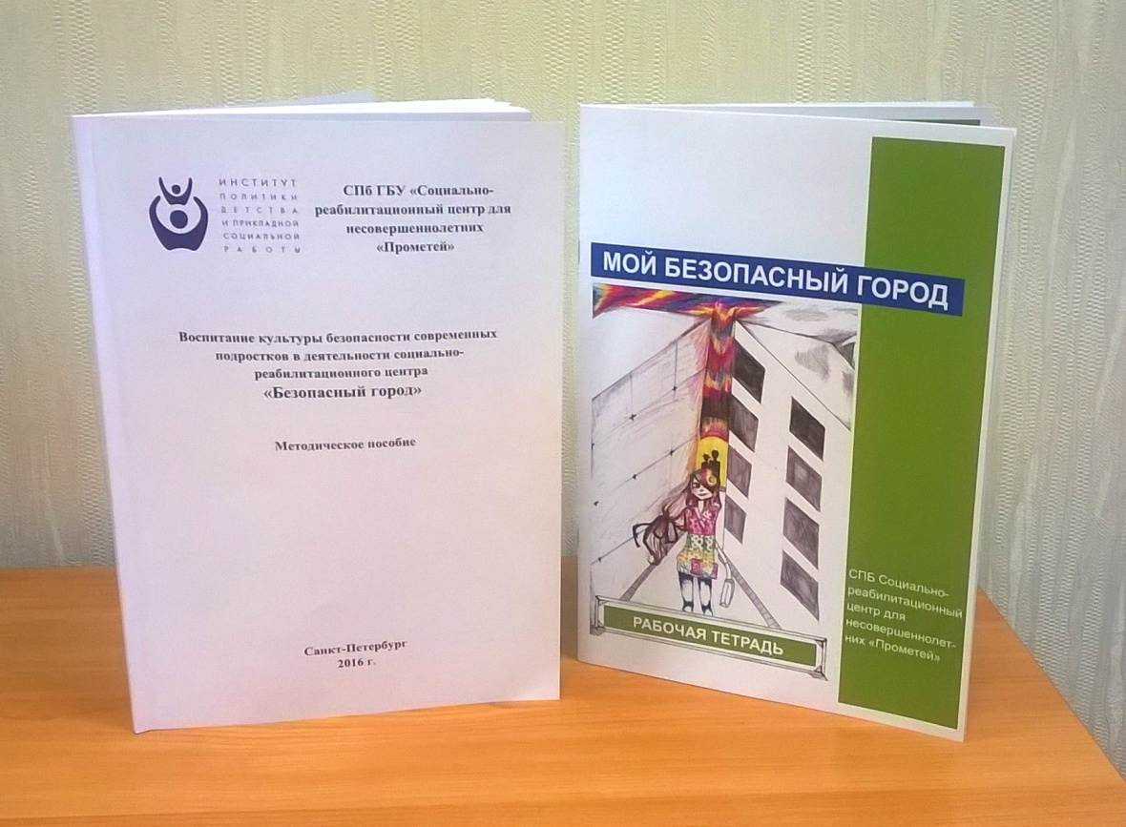
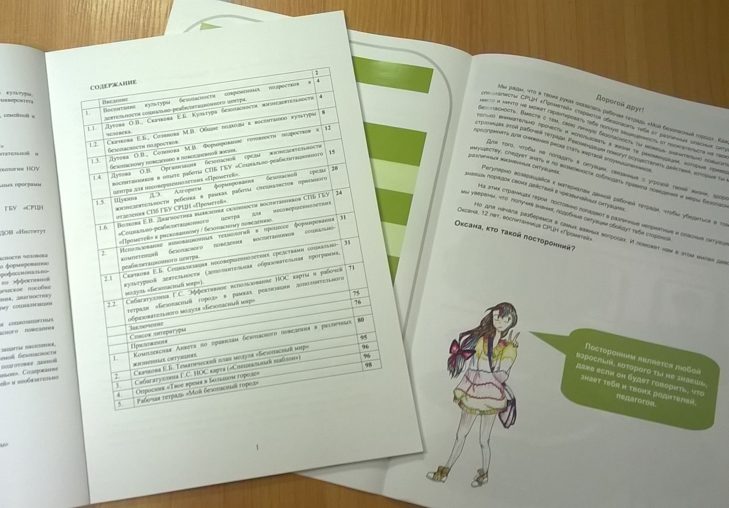
Методические пособия
СПБ ГБУ «CРЦН «Прометей»

Slide 21
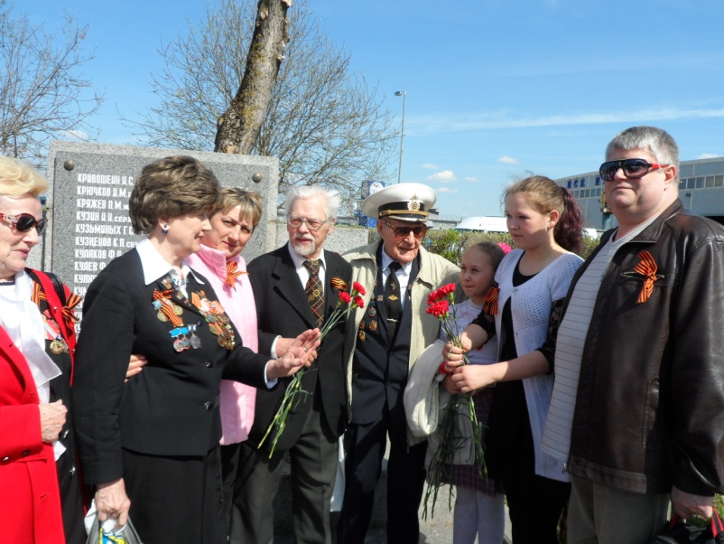
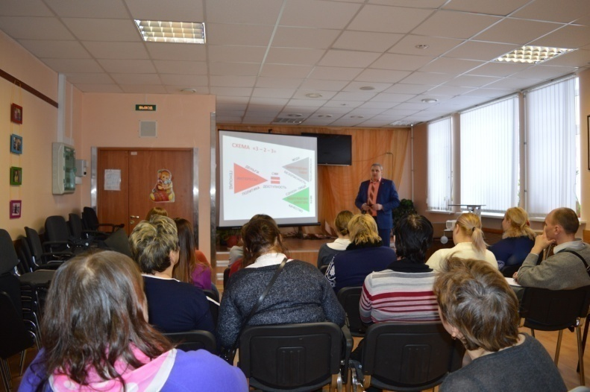
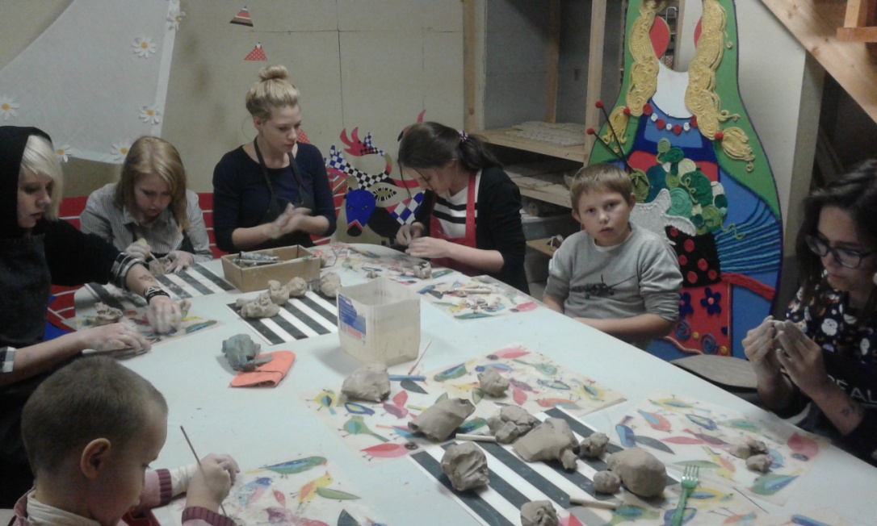
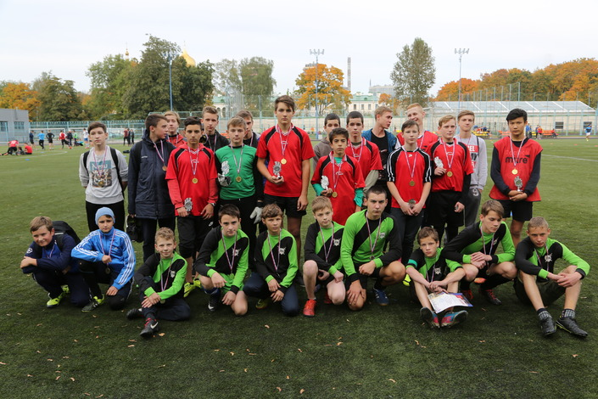
Работа с негосударственными организациями
СПБ ГБУ «CРЦН «Прометей»
Совет Ветеранов
Общественная организация
«Общее дело»
«Спортивный центр «Физкультура и здоровье»
Детский «Музей варежки»

Slide 22
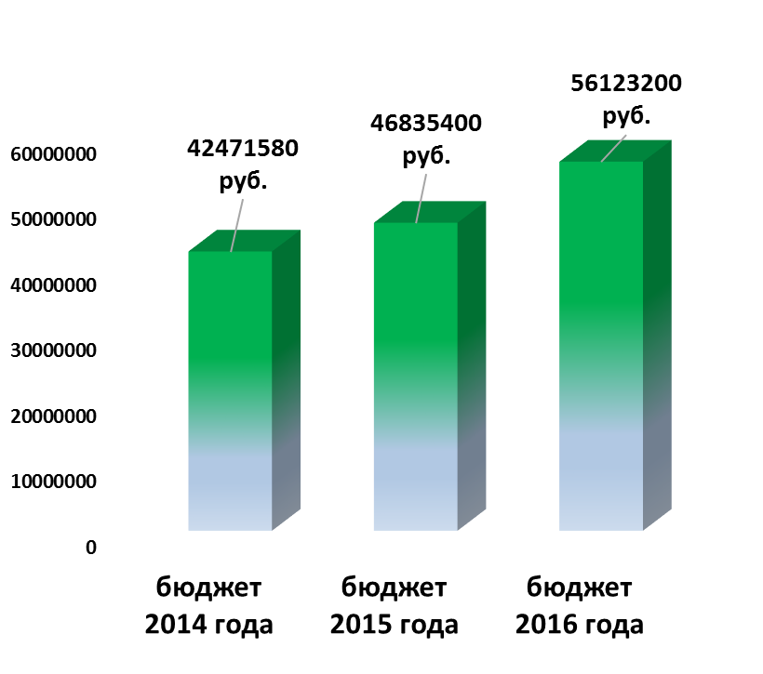
Бюджетное финансирование
СПБ ГБУ «CРЦН «Прометей»

Slide 23
СПБ ГБУ «CРЦН «Прометей»

Slide 24
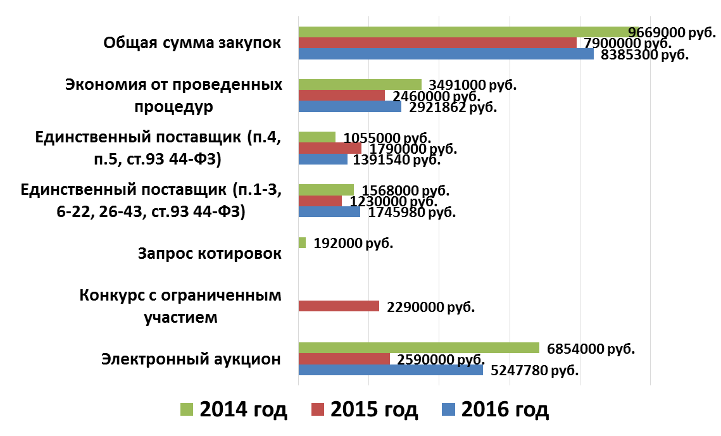
Государственные закупки
СПБ ГБУ «CРЦН «Прометей»

Slide 25
СПБ ГБУ «CРЦН «Прометей»
10 % управленческий персонал
92,5 штатные единицы
18 % вспомогательный персонал
72 % основной персонал

Slide 26
СПБ ГБУ «CРЦН «Прометей»

Slide 27
Кадровая политика
СПБ ГБУ «CРЦН «Прометей»
2 сотрудника имеют ученые степени кандидатов наук,
4 человека высшую квалификационную категорию,
10-первую квалификационную категорию,
2-вторую квалификационную категорию.
Возрастной состав персонала:
до 30 лет – 17%,
от 31 до 50 лет – 60 %,
свыше 50 лет – 23 %.
Годовая среднесписочная численность –
78 человек
Укомплектованность по состоянию на 1.01.2017г. составляет 85%

Slide 28
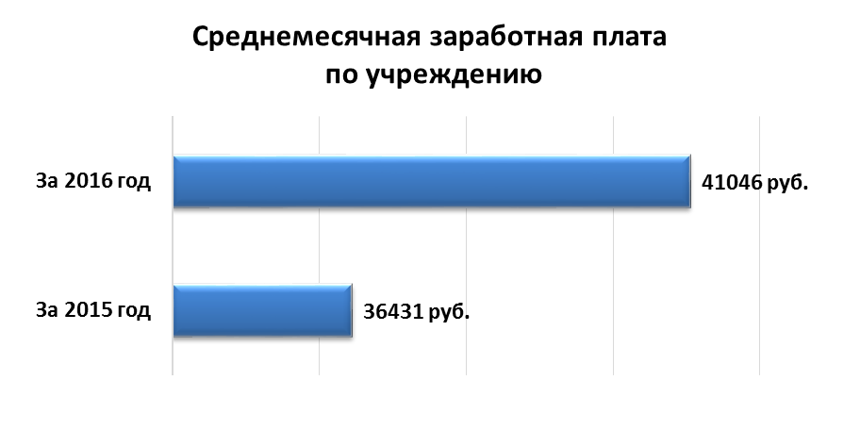
Кадровая политика
СПБ ГБУ «CРЦН «Прометей»

Slide 29
Проверки
СПБ ГБУ «CРЦН «Прометей»
11.03.2016 Местная администрация Муниципального округа Пулковский меридиан.
22.03.2016 – ГУ МЧС России по Санкт-Петербургу отдел надзорной деятельности Московского района
22.03.2016 – Отдел социальной защиты населения Администрации Московского района.
25.07.2016 – Комиссия по проведению проверок социально-реабилитационных центров для несовершеннолетних

Slide 30
Проверки
СПБ ГБУ «CРЦН «Прометей»
25.08.2016 Общественный совет по проведению независимой оценки качества работы организаций, оказывающих социальные услуги в сфере социального обслуживания населения.
14.09.2016 Местная администрация Муниципального округа Пулковский меридиан плановая проверка
13.12.2016 – Прокуратура Московского района Санкт-Петербурга

Slide 31
Достижения учреждения
СПБ ГБУ «CРЦН «Прометей»
По результатам проведения в 2016 году независимой оценки качества работы СПб ГБУ «СРЦН «Прометей», среди социально-реабилитационных центров Санкт-Петербурга , стал лучшим.
Специалистами учреждения были опубликованы методические пособия и монографии
Продолжена работа по обеспечению доступности здания для маломобильных групп населения
Усовершенствована комплексная система безопасности

Slide 32
Перспективы учреждения
СПБ ГБУ «CРЦН «Прометей»
Открытие нового отделения для несовершеннолетних, оказавшихся в трудной жизненной ситуации или социально-опасном положении в возрасте от 3 до 7 лет
Благоустройство земельного участка с целью организации физкультурных и оздоровительных площадок.
.

Slide 33
Проблема учреждения
СПБ ГБУ «CРЦН «Прометей»
Оформление земельного участка, находящегося в государственной собственности, расположенного по адресу: Санкт-Петербург, улица Пилотов, д.32, лит.А, в безвозмездное срочное пользование.
Участок

Slide 34
СПАСИБО ЗА ВНИМАНИЕ

